Slide 1
Investigación Científica para Proyectos de Ingeniería de Software
Oportunidades de Becas para el extranjero
Jorge Eduardo Díaz Suárez

Slide 2
Biografía
Natural de Chepén
Jorge Eduardo Díaz Suárez
Doctor en Ciencias de la Computación
Universidad de Valencia España
TADeSP: Técnicas Avanzadas de Desarrollo de Software centrado en la Persona – Universidad de Valencia
Grupo de investigación HCI-DUXAIT
Línea de investigación: Desarrollo de software dirigido por modelos, Usabilidad, HCI (Interacción Humano-Computador), BPMN

Slide 3
Agenda
La investigación científica
Ingeniería de Software - Proyectos
Artículos Científicos publicados
Oportunidades de Becas

Slide 4
I. La investigación científica
La investigación científica busca interpretar fenómenos, verificar, corregir y formular teorías con el objeto de producir conocimiento
Incluye la solución de problemas, a partir de cambios cognitivos, susceptibles de brindar significado de gran valía para los investigadores.

Slide 5
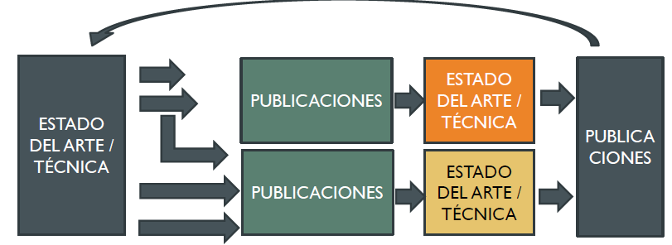
I. La investigación científica
¿Como se genera el conocimiento?
Mecanismo generador de la ciencia: depósitos o almacenes públicos (revistas / libros). Internet (accesos + repositorios)
Tradición acumulativa de la Ciencia

Slide 6
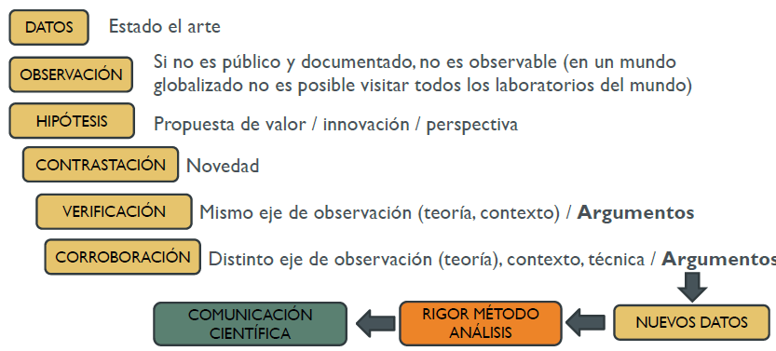
I. La investigación científica
Método científico, metodología que permite obtener nuevos conocimientos.

Slide 7
I. La investigación científica
Tipos de comunicación Científica
Comunicación Informal
Blogs / Foros
Actos Científicos
Informes Científicos Técnicos
Escapan del método científico
Congresos, Seminarios,
Conferencias sin libro de
actas
No pasa por un
proceso de revisión

Slide 8
I. La investigación científica
Tipos de comunicación Científica
Comunicación Formal
Revistas Científicas
Libros
Carácter divulgativo
Revisiones Estado del arte
Manuales de referencia
Concentran y sintetizan el estado
del Arte
Principal medio de Comunicación
Novedad, Impacto
Diversifican y amplía el estado del Arte

Slide 9
Agenda
La investigación científica
Ingeniería de Software - Proyectos
Artículos Científicos publicados
Oportunidades de Becas

Slide 10
II. Ingeniería de Software
Se refiere al proceso de aplicar principios, metodologías, arquitecturas y patrones para desarrollar programas de software. Estos programas se utilizan para resolver problemas, facilitar tareas y mejorar la eficiencia en diversas áreas, como la industria, la educación y la investigación.

Slide 11
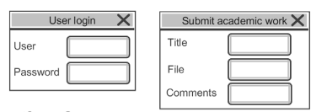
II. Ingeniería de Software
Desarrollo de Software dirigido modelos
Metodologías de Software
Arquitecturas de software
Patrones, Pruebas de software
HCI: Interacción Humano-Computador
Ingeniería de Software empírica
…..

Slide 12
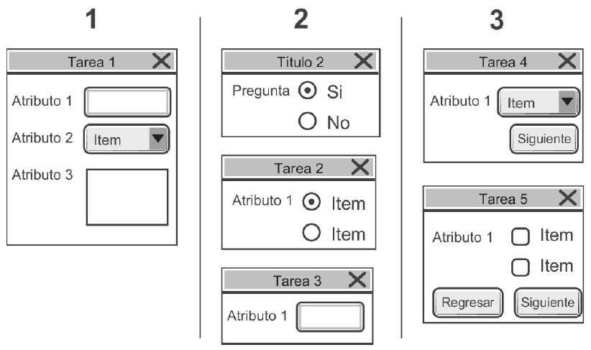
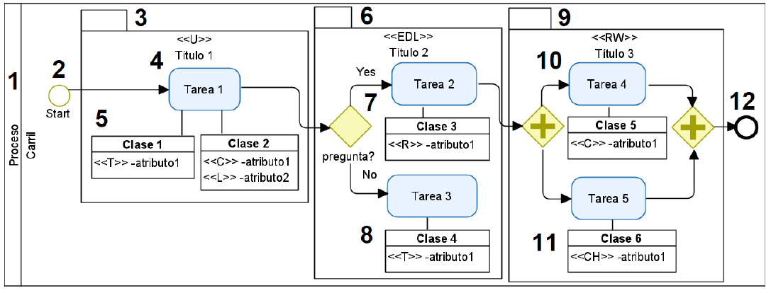
II. Ingeniería de Software
Desarrollo de Software Dirigido por modelos - OMG
A través de modelos generar componentes gráficos de manera automática
Como generar componentes gráficos de manera automática

Slide 13
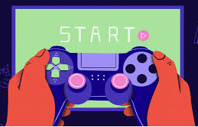
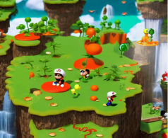
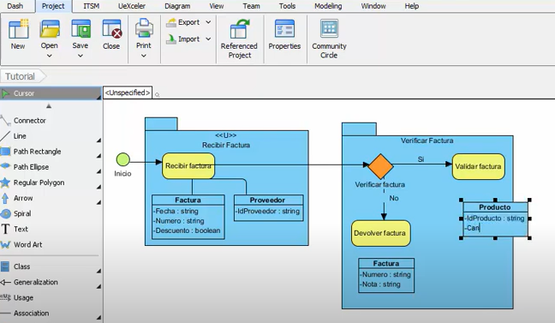
II. Ingeniería de Software
Proyectos actuales en universidades: Software empresariales, Modeladores, Videojuegos y otros.

Slide 14
II. Ingeniería de Software
Proyectos actuales en universidades
Desarrollo de Aplicación educativa para Aprendizaje de Inglés e Primero de Secundaria empleando técnicas de Gamificación
Desarrollo de un diseñador web que permita realizar un modelo BPMN con estereotipos
Desarrollo de generador de interfaces gráficas de usuario a partir de un modelo de casos de uso UML usando estereotipos
Desarrollo de aplicativo web para predecir enfermedades respiratorias mediante el uso de un sistema basado en reglas

Slide 15
II. Ingeniería de Software
Proyectos actuales en universidades
Desarrollo de videojuego para el aprendizaje de la historia del Perú para estudiantes de instituciones educativas para el nivel primario
Desarrollo de videojuego educativo para el aprendizaje de temas de Arte y Cultura para estudiantes de instituciones educativas del nivel primario
Desarrollo de una Aplicación Web para el Aprendizaje de Temas de Matemática para la Preparación del Examen de Admisión de Universidades en el Perú
Desarrollo de videojuego basado en realidad aumentada para impulsar el turismo en el Perú

Slide 16
Agenda
La investigación científica
Ingeniería de Software - Proyectos
Artículos Científicos publicados
Oportunidades de Becas

Slide 17
Publicaciones
Artículos científicos con colaboración de investigadores
Bélgica
Italia
España
Suiza
Y Universidades Peruanas….

Slide 18
Publicaciones
Explorando el rol de los usuarios finales hacia la eficiencia energética de los productos de software

Slide 19
Publicaciones
A Morante, O Cahuana and E. Díaz , “A Recommendations for the Development of Augmented Reality Video Games for Children with ADHD” SIMBig 2023 – México – Ciudad de México.
J. Aldana, S. Trujillo, E. Díaz, , “Recommendations for the Development of Video Games to Reduces Stress on Young People” ICI2ST. Ecuador - Quito

Slide 20
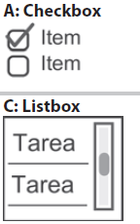
Publicaciones
M. De la Cruz, M. Estrada and E. Díaz , “A GigMaleBPMN: Generation of Graphical Components from the BPMN Model using Machine
Learning” ICI2ST 2023 – Ecuador – Quito.
E. Díaz, J. I. Panach, S. Rueda, and O. Pastor, “A Family of experiments to analyze the users’ preferences when designing GUIs from BPMN models” Revista AIPO. España.

Slide 21
Publicaciones
E. Díaz, J. I. Panach, S. Rueda, and O. Pastor, "Towards a method to generate GUI prototypes from BPMN", (RCIS) IEEE, 2018, pp. 1-12. Nantes - France. – Core B
E. Díaz, J. I. Panach, S. Rueda, M. Ruiz, and O. Pastor, “Are requirements elicitation sessions influenced by participants' gender? An empirical experiment” Journal Science of computer Programming - Q3.
E. Díaz, J. I. Panach, S. Rueda, and O. Pastor, "Generación de Interfaces de Usuario a partir de Modelos BPMN con Estereotipos", (SISTEDES), 2018. Sevilla - Spain.
E. Díaz and S. Rueda, "Generation of user interfaces from business process model notation (BPMN)", (EICS), 2019, p. 21. Valencia - Spain.

Slide 22
Agenda
La investigación científica
Ingeniería de Software - Proyectos
Artículos Científicos publicados
Oportunidades de Becas

Slide 23
Oportunidades de Becas
https://www.pronabec.gob.pe/
Requisitos
Ser peruano
Acreditar estudios de pregrado o posgrado.
Acreditar alto rendimiento académico en los estudios de pregrado o posgrado.
Acreditar experiencia laboral mínima de un año contabilizada después de obtenido el grado de bachiller o título técnico profesional.

Slide 24
Oportunidades de Becas
https://www.pronabec.gob.pe/
Requisitos
Acreditar un buen perfil profesional y/o de investigación.
Contar con la carta de aceptación definitiva de una IES extranjera elegible.
Ensayos de postulación.
Insuficientes recursos económicos para afrontar el costo de los estudios de posgrado.
No registrar antecedentes policiales, judiciales ni penales.
Entre otros.

Slide 25
Oportunidades de Becas
https://www.pronabec.gob.pe/
Beneficios
Matrícula
Pensión de estudios
Obtención del grado y/o título
Trabajo de investigación para la obtención del grado
Transporte interprovincial
Transporte internacional
Alojamiento
Alimentación
Movilidad local
Útiles de escritorio
Uniforme y/o vestimenta
Seguro médico
Costos administrativos

Slide 26
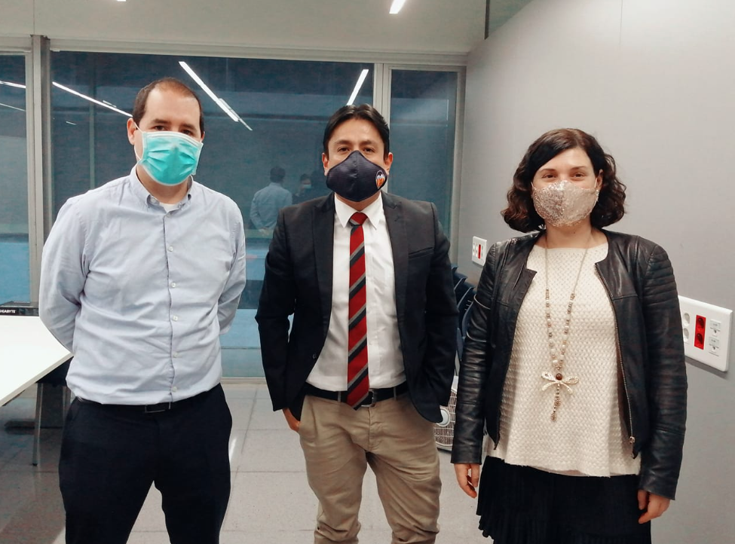
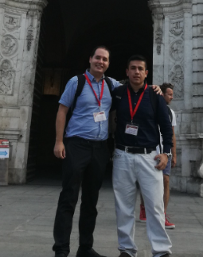
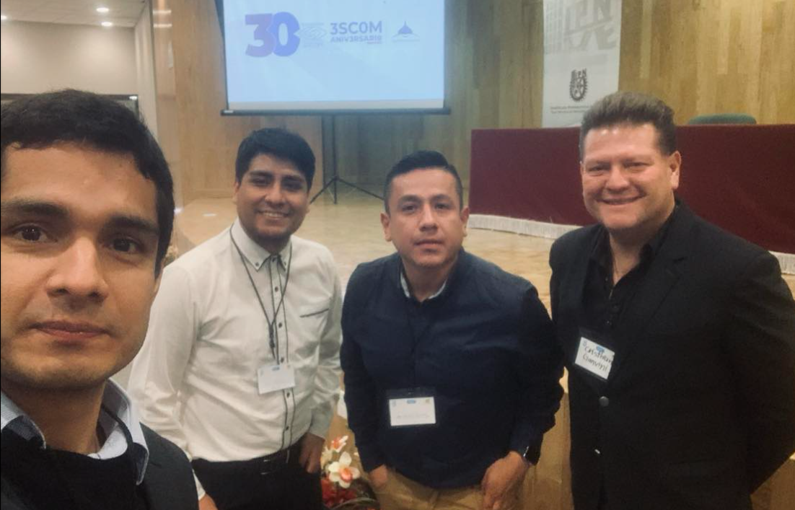
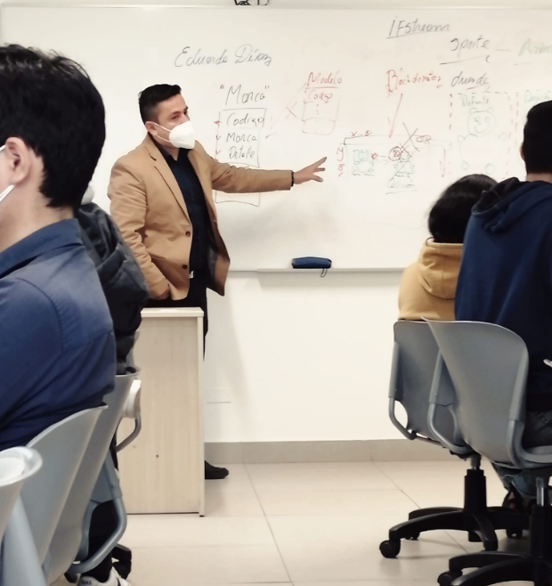
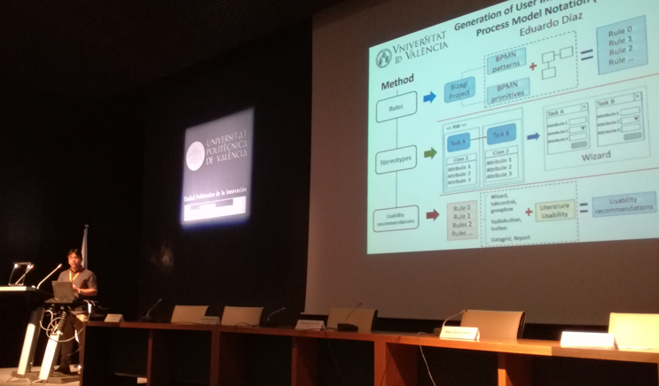
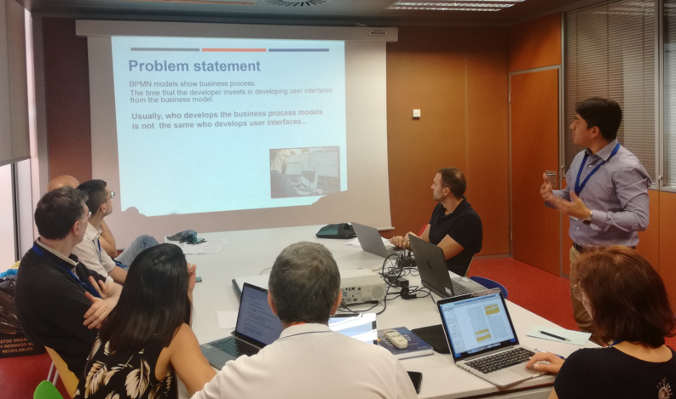
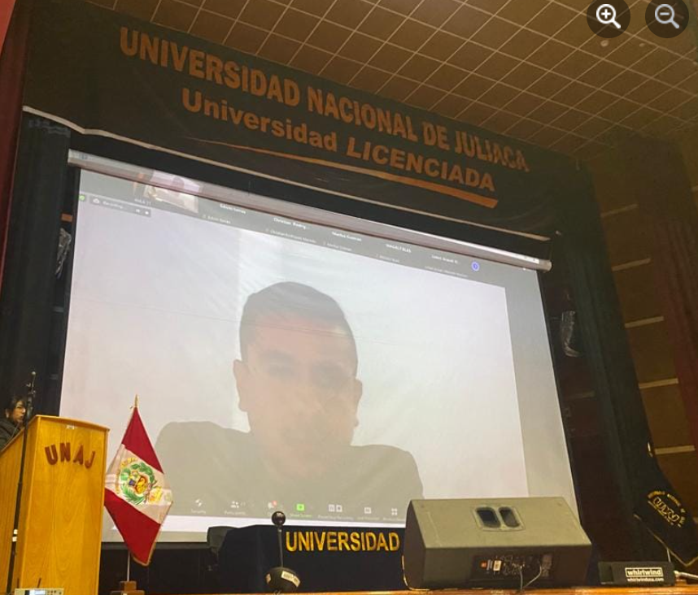
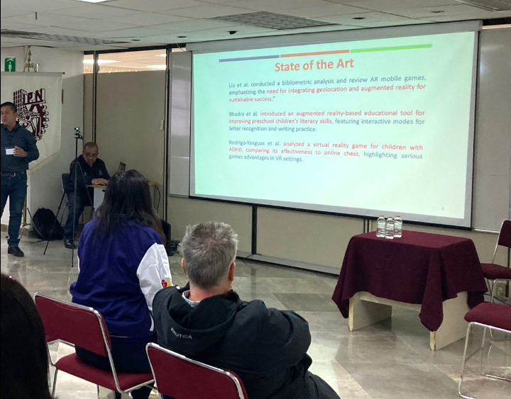
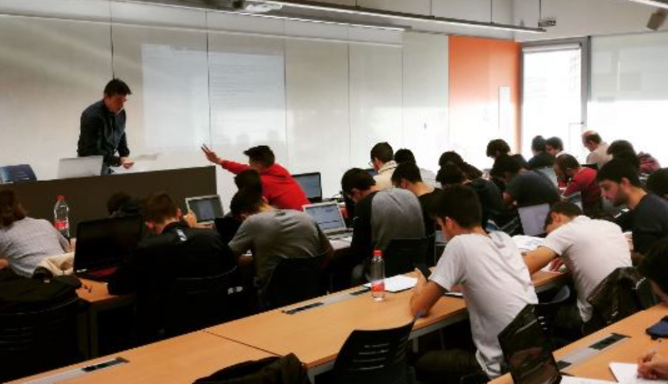

Slide 27
Gracias…
diazsua@alumni.uv.es
Web Personal:
http://mural.uv.es/diazsua/index.html

